Slide 1

স্বাগতম

Slide 2
পরিচিতি
শিক্ষক
মোঃ রহমত আলী
ইন্সট্রাক্টর
(ওয়েল্ডিং)
বাঞ্ছারমপুর, টি এস সি
শিক্ষার্থী
শ্রেণীঃ- একাদশ
বিষয়ঃ- ওয়েল্ডিং অ্যান্ড ফেব্রিকেশন-২
সময় - ৪৫ মিনিট

Slide 3
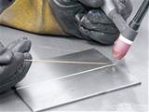

Slide 4
শিখনফল
১। টিগ ওয়েল্ডিং কি তা জানতে পারবে।
২। টিগ ওয়েল্ডিং এ নিস্ক্রিয় গ্যাসের ব্যবহার সম্পর্কে জানতে পারবে।
৩। টিগ ওয়েল্ডিং এর কার্যপদ্ধতি ব্যাখ্যা করতে পারবে।
৪। টিগ ওয়েল্ডিং এর সুবিধা অসুবিধা গুলি জানতে পারবে।

Slide 5
টিগ ওয়েল্ডিং গান
ফিলার রড

Slide 6
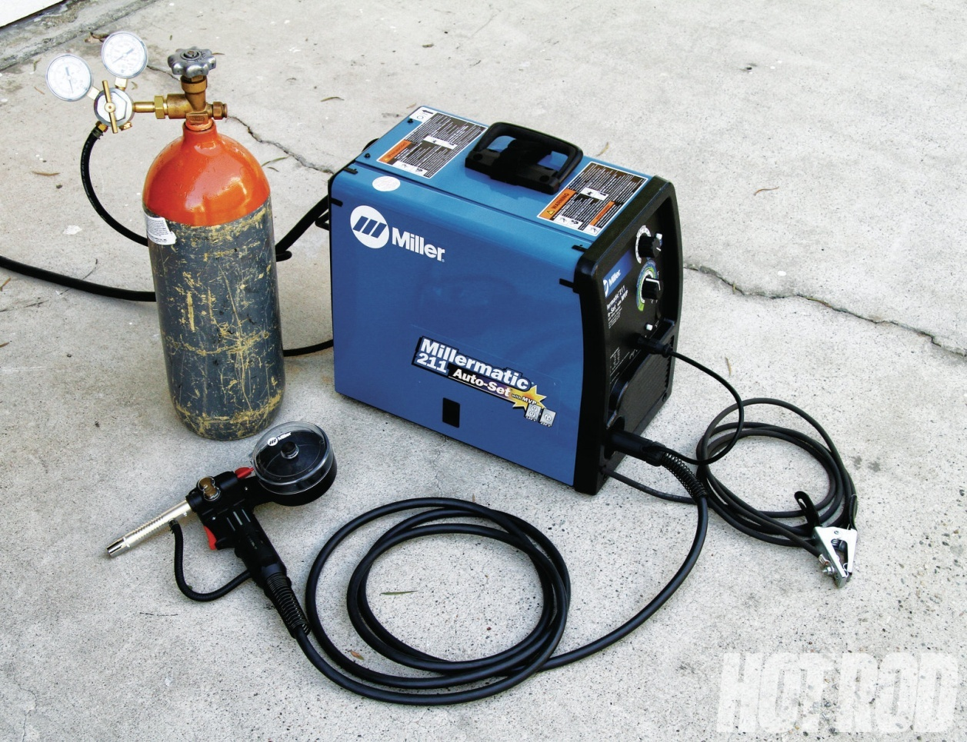
নিস্ক্রিয় গ্যাস সিলিন্ডার
টিগ ওয়েল্ডিং মেশিন
টিগ ওয়েল্ডিং গান
টিগ ওয়েল্ডিং মেশিন

Slide 8
দলগত কাজ
গ্রুপ-১ | নিস্ক্রিয় গ্যাসের কাজ বর্ণনা কর।
গ্রুপ-২ | টিগ ওয়েল্ডিং এর সুবিধা-অসুবিধা লিখ ।
গ্রুপ-৩ | টিগ ওয়েল্ডিং ও মিগ ওয়েল্ডিং এর পার্থক্য লিখ।

Slide 9
মূল্যায়ন
১। টিগ ওয়েল্ডিং কি?
২। TIG অর্থ কি?
৩। টিগ ওয়েল্ডিং কোথায় ব্যবহৃত হয়?
৪। টিগ ওয়েল্ডিং এ কোন ধরনের ইলেকট্রোড ব্যবহার হয়।
৫। টাংস্টেনের গলনাংক কত?

Slide 10
বাড়িরকাজ
টিগ ওয়েল্ডিং পদ্ধতির সংযোগ চিত্র অংকন করে কার্যপদ্ধতি বর্ণনা কর।

Slide 11

ধন্যবাদ
ধন্যবাদ

